Slide 1
客服訊息
文字探勘
顧客問題歸類、分析
執行人：cs.wenshiuan
指導主管：cs.lucas

Slide 2
1
專案背景
動機/目的
目錄
2
研究方法
文字探勘
3
問題探索
定義問題、Label問題
CONTENTS
4
成果展示
18298憑證確認訊息、專案瓶頸
5
總結/未來
歸納、建議

Slide 3
1
PART
專案背景

Slide 4
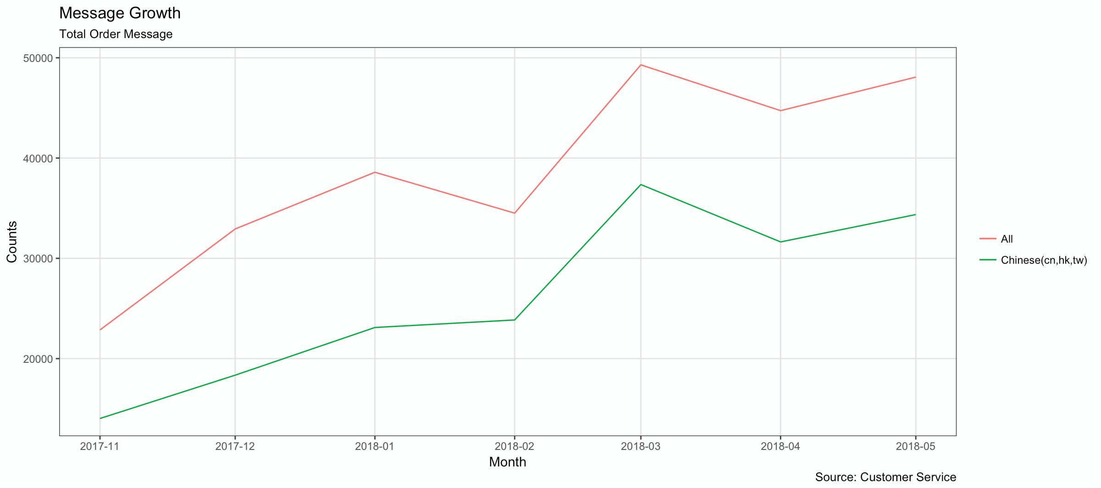
專案緣起
從2017年11月到2018年月總訊息量（紅色）從22860筆上升至48074筆，每月複合成長13%訊息量
中文訊息（綠色）更增加2.4倍，每月複合成長16%訊息量

Slide 5
專案目標
客服訊息範例
我想訂購東京迪士尼一日門票 請問"【五月入園限定優惠】東京迪士尼一日券（需現場補價）"和"一日券：迪士尼樂園／迪士尼海洋（五月起）"有什麼分別嗎？
客服你好，我收到環球影城門票電子檔，上面有個 date of entry(入場日）：jan 30,2018~jan 29,2019 請問這個意思是不是我在這個區間都可以到環球影城遊玩
請問我只列印了usj快証的券，但卻忘了列印入場的券，但我人已到日本 無法列印，那怎麼辦呢？
您好，近日察看信件，有收到確認訂購門票的信件，但無相關憑證的附檔。 還請再次提供相關檔案，謝謝
不好意思，請問可以請你們發一封比較正式一點的公司信函嗎？就是門票未用和不能退款，憑證我已經有了，謝謝你們
您好：請問以下幾個問題，謝謝! 1.快速通關券列印要彩色嗎? 2.快速通關券a4紙列印是直式嗎?
所以我大概何时能收到退費？因為佔用我的卡額度ð
我這個快證有指定何时玩遊戲的嗎？
本人已購買日本環球影城門票＋環球快速通關快速通關套票，亦已列印出來，但發現門票qrcode中有一組數字，而通關套票的qrcode是沒有的，想問門票qrcode中有一組數字是否正確。麻請解答。
請問訂購是否有成功
“
分析顧客常見問題，再透過前端介面優化降低詢問頻率。
“
*此為日本環球影城(7781) 2018/05訊息範例

Slide 6
解決方案
傳統方法
文字探勘
人眼洞察歸類
耗力費神
錯誤率高
人員主觀評斷偏誤
機器分類
能快速處理大量資訊
評斷標準客觀
錯誤情況可監控、改善
“
建立問題分類器，分析、監控高頻問題類型，並在前端介面做出改善以降低訊息量
“

Slide 7
2
PART
研究方法

Slide 8
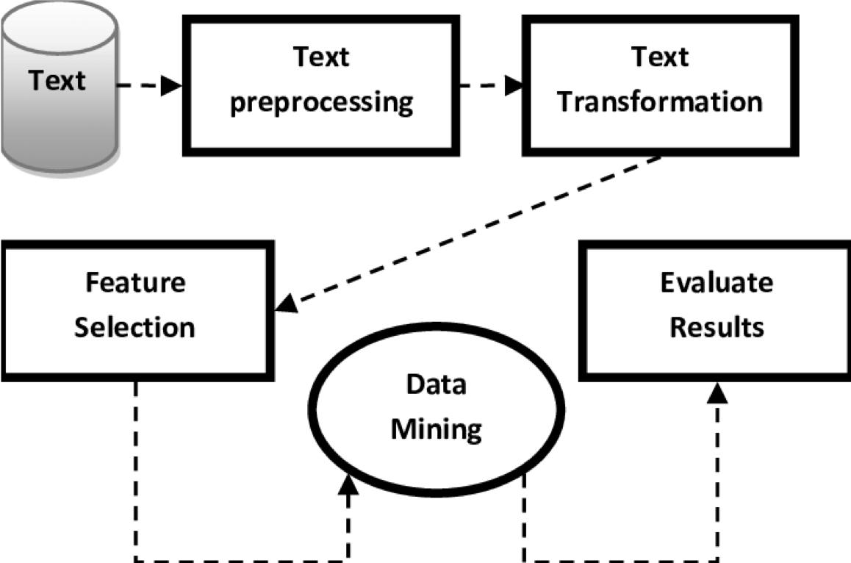
文字探勘流程
“
典型文字探勘需經過：
「資料前處理」、「文字轉換」、「變數選取」、「模型建立」、「成效檢視」
”
文字探勘流程示意圖

Slide 9
資料前處理
訊息篩選
新增詞庫
選擇訊息量佔比較大的華語區、並移除備註型訊息 (Note：)
KKday旅遊行程名稱、ptt鄉民辭典
A
B
相似詞轉換
中文斷詞
「Qrcode, qrcode, 二維碼」 統一轉換為「qr code」
比較Jieba, tmcn, rtexttool結果，由tmcn勝出
C
D

Slide 10
Mission Statement
中文斷詞
原文
“不好意思我是第一次使用kkdayklook通常都是隔天就會寄憑證來，所以我想確認一下到第三天還沒收到憑證是正常的嗎？”
斷詞後
(統一轉簡體）
“不好意思\ 我\ 是 \第一次 \使用\ kkdayklook \通常\都\ 是 \隔天\就\会 \寄 \凭證 \来 \所以 \我\ 想 \确认 \一下 \到\ 第三天\还\ 没收到\ 凭證\ 是\ 正常\ 的\ 吗\“

Slide 11
文字轉換
建立DTM矩陣：
 | Terms |  |  |  |  |  | 原訊息
Docs | 凭證 | 可以 | 想 | 时间 | 更改 | 有
1000 | 0 | 1.1056672 | 0 | 0 | 1.5212577 | 0 | 请问我可以更改4/26 09:00吗？
1163 | 0 | 0 | 0.8969346 | 1.0083071 | 1.0141718 | 0 | 我想更改时间
1332 | 1.09424 | 0 | 0 | 0 | 0 | 0.8877744 | 请问订单有凭證吗
192 | 0 | 0.7371115 | 0 | 1.0083071 | 1.0141718 | 0 | 请问可以更改时间吗
569 | 0 | 0.7371115 | 0 | 1.0083071 | 1.0141718 | 0 | 您好请问我可以更改时间吗
619 | 0 | 0 | 0 | 0 | 0 | 2.6633231 | 请问有消息吗？
694 | 0 | 0.5528336 | 0 | 0.7562303 | 0.7606289 | 0 | 请问可以更改订单时间吗?
708 | 0 | 0.7371115 | 0 | 1.0083071 | 1.0141718 | 0 | 请问可以更改时间吗？
965 | 0 | 0 | 0.672701 | 0.7562303 | 0.7606289 | 0 | 不好意思，这个想更改时间
978 | 0 | 0 | 0.5381608 | 0.6049843 | 0.6085031 | 0 | 你好，我想要更改时间可以吗？
將所有蒐集到的訊息(Document)作為row，之中所出現過的字詞為(Term)為column，建構Document-term-matrix
使用TF-IDF法，根據詞頻率計算該詞（term)在該文件(Doc)中的重要性。詞向量值愈高代表愈重要
“
分析高度重複問題，以期在前端介面做出改善以降低訊息量
”
TF-IDF介紹
*此為景福宮韓福(11731) 訊息範例

Slide 12
3
PART
問題探索

Slide 13
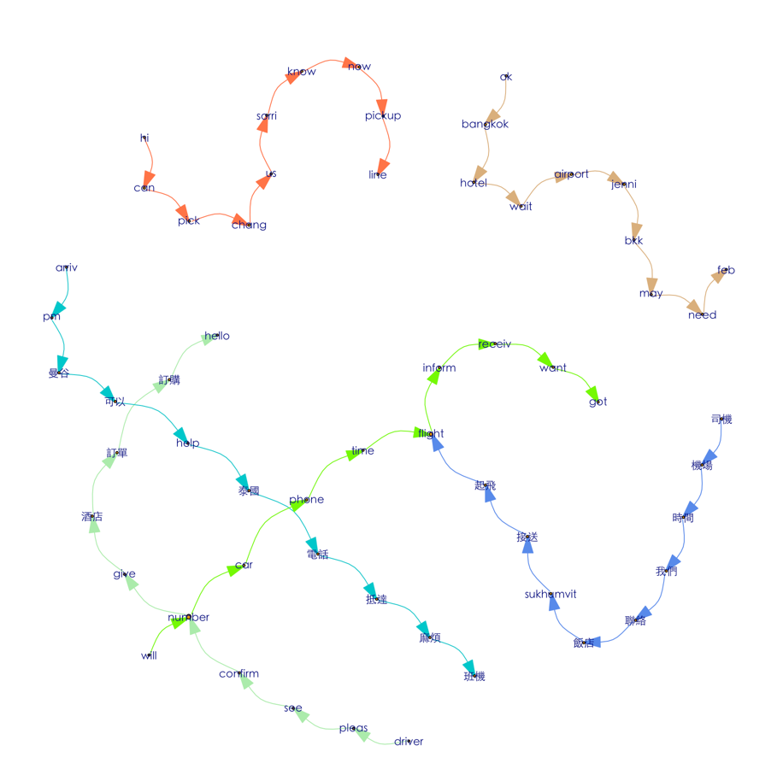

探索商品問題分類
關聯圖
文字雲
“
分析高度重複問題，以期在前端介面做出改善以降低訊息量
”
需藉由專員探索潛在問題種類，才能進行後續分析

Slide 14
人工標記
以11731為例
可辨識問題：
憑證訂購確認
憑證相關資訊
訂單時間更改
取消退費
1
定義好問題種類後再一一瀏覽訊息進行人工標記
2
其他問題

Slide 15
資料合併
 | 原訊息 | Terms |  |  |  |  |  | label
Docs |  | 凭證 | 可以 | 想 | 时间 | 更改 | 有
1000 | 请问我可以更改4/26 09:00吗？ | 0 | 1.1056672 | 0 | 0 | 1.5212577 | 0 | 訂單時間更改
1163 | 我想更改时间 | 0 | 0 | 0.8969346 | 1.0083071 | 1.0141718 | 0 | 訂單時間更改
1332 | 请问订单有凭證吗 | 1.09424 | 0 | 0 | 0 | 0 | 0.8877744 | 憑證訂購確認
192 | 请问可以更改时间吗 | 0 | 0.7371115 | 0 | 1.0083071 | 1.0141718 | 0 | 訂單時間更改
569 | 您好请问我可以更改时间吗 | 0 | 0.7371115 | 0 | 1.0083071 | 1.0141718 | 0 | 訂單時間更改
619 | 请问有消息吗？ | 0 | 0 | 0 | 0 | 0 | 2.6633231 | 其他問題
694 | 请问可以更改订单时间吗? | 0 | 0.5528336 | 0 | 0.7562303 | 0.7606289 | 0 | 訂單時間更改
708 | 请问可以更改时间吗？ | 0 | 0.7371115 | 0 | 1.0083071 | 1.0141718 | 0 | 訂單時間更改
965 | 不好意思，这个想更改时间 | 0 | 0 | 0.672701 | 0.7562303 | 0.7606289 | 0 | 訂單時間更改
978 | 你好，我想要更改时间可以吗？ | 0 | 0 | 0.5381608 | 0.6049843 | 0.6085031 | 0 | 訂單時間更改
“
合併DTM與問題標記作為訓練資料
”
*此為景福宮韓福(11731) 訊息範例

Slide 16
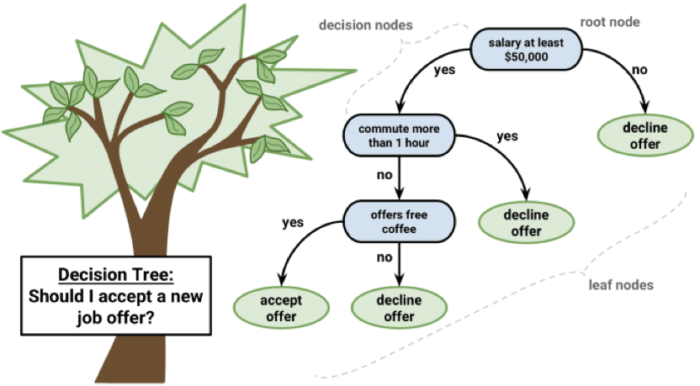
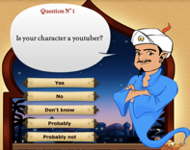
模型建立－決策樹
每個訊息不斷進行二分法分類，便能衍生出樹狀圖
“
參考範例
”
決策樹猜人物

Slide 17
4
PART
成果展示

Slide 18
大阪環球影城/香港機場快線
7781
18298
83%↑ 、4分類、約3000筆
問題種類比例均勻，分類準確度較高
74.5%↑ 、5分類、約2000筆
「憑證相關問題」錯誤高導致準確較低
*樣本期間：2017/11~2018/03
*樣本期間：2017/11~2018/03

Slide 19
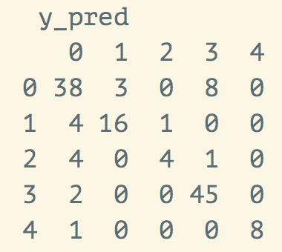
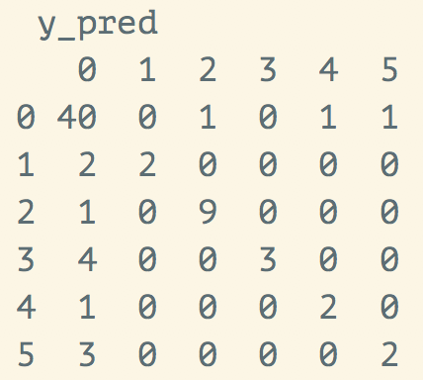
景福宮韓服/曼谷一日遊
11731
9912
79.7%↑，5分類，約1300筆
用字遣詞集中（更改時間）但「憑證相關問題」較為不準確）
74.5%↑ 、5分類、約2000筆
「憑證相關問題」錯誤導致準確較低
*樣本期間：2018/02~2018/04
*樣本期間：2018/03~2018/04

Slide 20
專案實際運作方式（以18298為例）
透過By Question Type分類器，了解該問題在各支商品的佔比
針對該商品前端進行改善
*2018/03 om資料
以18298為範例：由於在商品頁面有向客戶承諾兩小時寄送，因此許多顧客抱怨內容提及2小時等相關字眼。
前端改善：供應商串接API，讓客戶完成付款後立即收到票券，無需等待人工作業，並降低訊息詢問量

Slide 21
改善成效
三月（實際）
四月*
五月*
六月*（至11號）
總訊息量憑證確認訊息佔比下降（由40%降至26%)
*為機器預測之月份（準確度約90%)

Slide 22
專案瓶頸
無法普及應用到所有問題：
e.g.憑證相關問題
同樣流程無法擴及每個問題類型
憑證相關問題由於內容較為繁雜，同樣使用二分法時準確率低
準確率高的分類問題「其他」並非我們感興趣的問題，對分類反而沒幫助

Slide 23
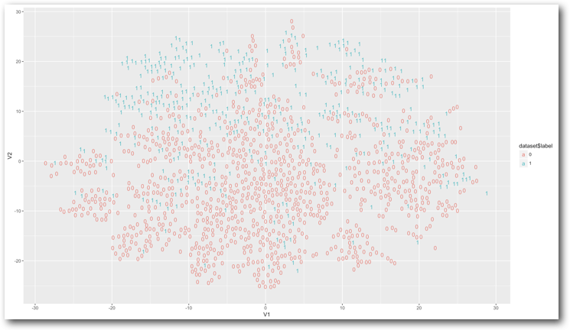

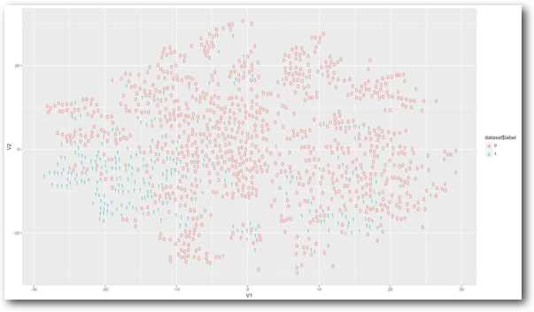
機器眼中的資料： t-sne降維
更改訂單/時間
容易分割
準確度：85%
憑證確認訊息
容易分割
準確度：87%

Slide 24
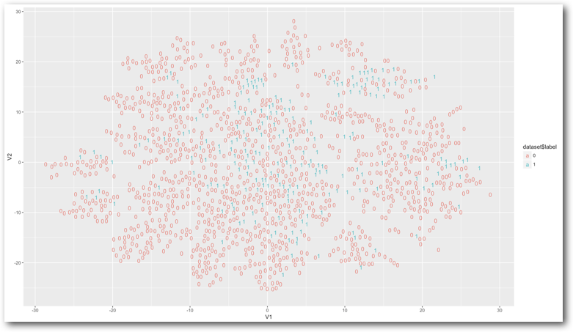
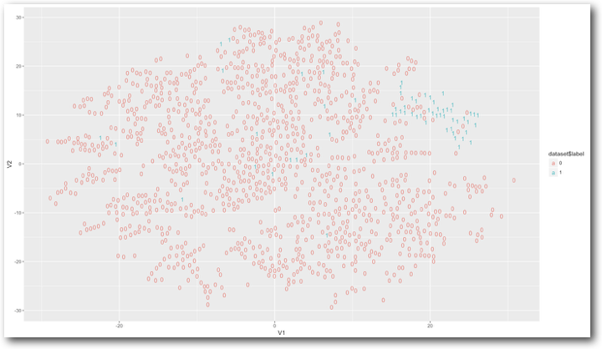
機器眼中的資料： t-sne降維
取消退費
容易分割，但比例不平衡導致偽陰性
準確度：75%
憑證相關訊息
不易分割
準確度：70%

Slide 25
5
PART
總結/未來

Slide 26
專案目標
解決方案
建構一個能夠分析、歸納問題的分類器，並在前端介面做出改善以降低訊息量
透過文字探勘及決策樹法建立兩種分類方法：
By Product分類器
By Question Type分類器
By Product 分類器
By Question分類器
執行範例
專案限制
分析前四支訊息最多的商品並且label，歸納問題類型
透過累積的四大商品訊息與問題標記，建立問題分類器(By question)
對所有商品使用“By question”分類器，分析各個商品的問題種類佔比
18298「憑證確認訊息」從40%下降到26%
有明確關鍵字詞者分類準確率較高，然用詞廣泛的問題分類準確度有限
「其他問題」佔比偏高，影響模型準確度

Slide 27
客服訊息Label資料量匱乏
找現成、已經有標記的資料做文字探勘，例如CRM的負評管理便有豐富的label資料。
客服人員回應訊息時，順便label問題類別，讓該訊息內容能供後續文字探看、甚至是Chatbot應用
短訊類型文字應先合併，以減少DTM矩陣太過稀疏的情況
同顧客訊息若上下文為連貫者應合併（可藉由訊息間隔時間合併）
盡量標記「能被解決的問題」
「其他問題」分類準確，但卻無法被解決
應盡量的歸納問題總類，盡可能降低「其他問題」佔比。
Future
未來建議

Slide 28
THANK YOU!
感谢聆聽
客服訊息文字探勘專案
執行人：cs.wenshiuan
指導主管：cs.lucas

